Slide 1
课程回顾与测验（3.5-2和3.6）
1. 劳斯稳定判据
代数判据：无需求解高次方程，由方程系数经简单计算判断稳定性。
判断过程：必要条件、劳斯表、充分条件。
两种特殊情况：
原因：出现关于原点对称的特征根
结论：不稳定或临界稳定
处理方法：ε、辅助方程（可用于临界稳定时，虚轴上根的求解）

Slide 2
2. 赫尔维茨稳定判据
行列式的构造
适合低阶系统稳定性判定
3. 误差
定义：输入端定义、输出端定义、其他定义
类型：给定误差、扰动误差
4. 系统类型
型别数：开环传递函数积分环节个数γ（0，I，II）
开环放大倍数：

Slide 3
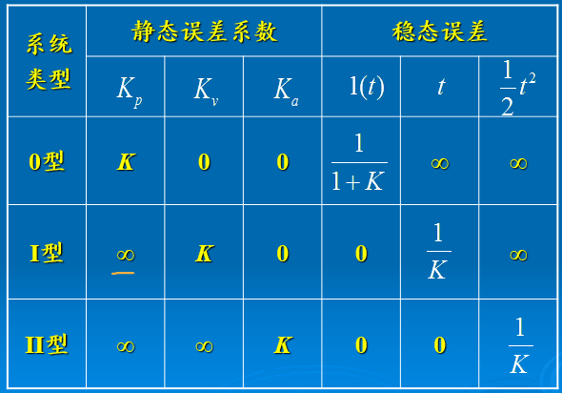
5. 稳态误差
类型：给定输入稳态误差、扰动输入稳态误差
计算：
误差传递函数的求取
6. 典型输入信号下的稳态误差
静态误差系数的计算
不同类型系统的稳态误差

Slide 4
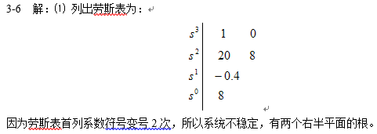
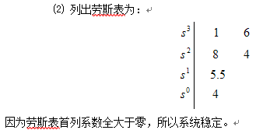
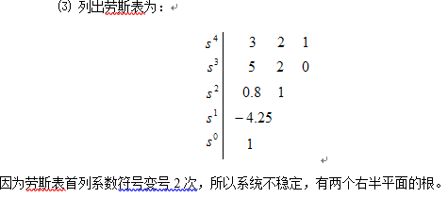

Slide 5

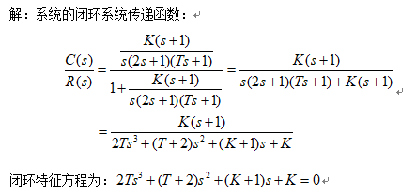
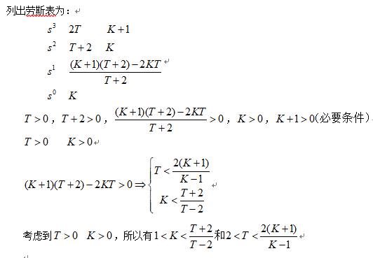

Slide 6
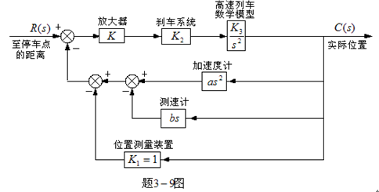

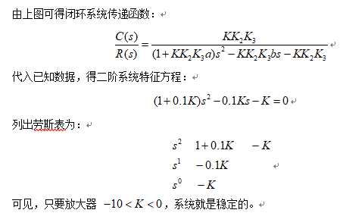

Slide 7
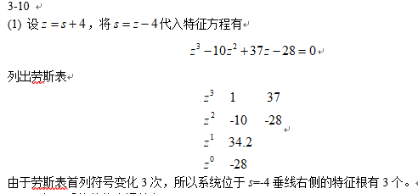

Slide 8
测验9
1. 若某LTI系统特征方程不缺项，且系数都小于零，则其满足劳斯判据的必要条件。（ ）
2. 若二阶系统特征方程系数均大于零，则该系统一定稳定。（ ）
3. 当某系统特征方程对应的劳斯表中某一行第一列为零，经特殊处理后的劳斯表第一列均大于零，则该系统稳定。（ ）
4. 临界稳定系统虚轴上的极点，可由辅助方程求解得到。（ ）
5. 劳斯表第一列系数小于零的个数等于系统复数平面右半部极点的个数。（ ）

Slide 9
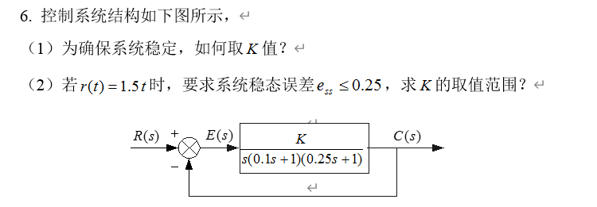
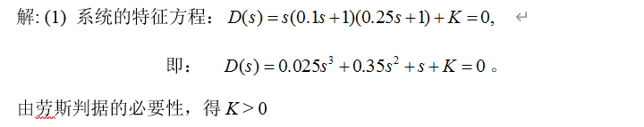

Slide 10
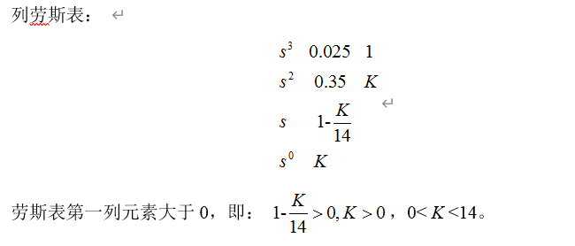
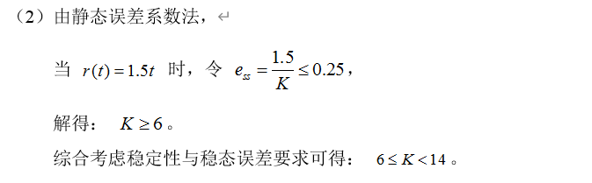

Slide 11

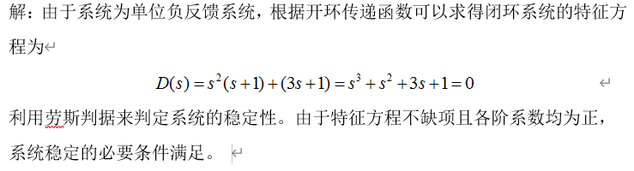

Slide 12



